Slide 1

魔术方法
python.Style
讲师：郭帆
西安西部开源教育科技有限公司
版权：西部开源-郭帆 禁止售卖，盗版必究

Slide 2

特殊属性
创建,初始化与销毁
目录
可视化
Contents
类型转换
索引与切片
重复，连接和成员操作符
版权：西部开源-郭帆 禁止售卖，盗版必究

Slide 3
特殊属性
01
版权：西部开源-郭帆 禁止售卖，盗版必究

Slide 4

特殊属性
魔术方法名称 | 功能
__name__ | 类、函数、方法等的名字
__module__ | 类定义所在的模块
__class__ | 对象或类所属的类
__bases__ | 当前类的基类(父类)
__doc__ | 类、函数的文档帮助，没有定义为None
__mro__ | Method Resolution Order 方法解析顺序
__dict__ | 类或实例的属性，可写的字典
版权：西部开源-郭帆 禁止售卖，盗版必究

Slide 5
特殊属性
查看属性
__dir__ 返回类或者对象的所有成员名称列表。dir() 函数就是调用__dir__()。
1). 如果dir([obj]) 参数obj包含方法 __dir__()，该方法将被调用。
2). 如果Obj 不包含 __dir__()，该方法将最大限度收集属性信息
版权：西部开源-郭帆 禁止售卖，盗版必究

Slide 6
特殊属性
查看属性
dir(obj) 对于不同类型的对象obj具有不同的行为：
  1.如果对象是模块对象，返回的列表包含模块的属性名和变量名
  2.如果对象是类型或者类对象，返回的列表包含类的属性名，及它的基类的属性名
  3.如果obj不写 即dir()，返回列表包含内容不同
    - 在模块中，返回模块的属性和变量名
    - 在函数中，返回本地作用域的变量名
    - 在方法中，返回本地作用域的变量名
版权：西部开源-郭帆 禁止售卖，盗版必究

Slide 7
创建,初始化与销毁
02
版权：西部开源-郭帆 禁止售卖，盗版必究

Slide 8
创建,初始化与销毁
面试常问: python 中__new__ ， __init__ , __del__的区别？
1). new的功能是在生成对象之前所做的动作，接受的参数是cls 类, 负责对象的创建
2). init是在对象生成之后完善对象的属性 它接受的是self 对象, 负责对象的初始化
3). 对象生成是在 new 里面 return （返回一个对象）
版权：西部开源-郭帆 禁止售卖，盗版必究

Slide 9
可视化
03
版权：西部开源-郭帆 禁止售卖，盗版必究

Slide 10
可视化
类型判断要使用type或isinstance， 不能通过判断print输出是否带引号来判断输出值的类型。
1). str()与repr()都是python中的内置函数，是直接用来格式化字符串的函
2). 而__str__与__repr__ 是在类(对象)中对类(对象)本身进行字符串处理。
版权：西部开源-郭帆 禁止售卖，盗版必究

Slide 11
可视化
str: 返回一个可以用来表示对象的可打印的友好的字符串
  对字符串，返回本身。
  没有参数，则返回空字符串
  对类，可通过__str__() 成员控制其行为。该成员不存在，则使用其 __repr__() 成员。
版权：西部开源-郭帆 禁止售卖，盗版必究

Slide 12
类型转换
04
版权：西部开源-郭帆 禁止售卖，盗版必究

Slide 13
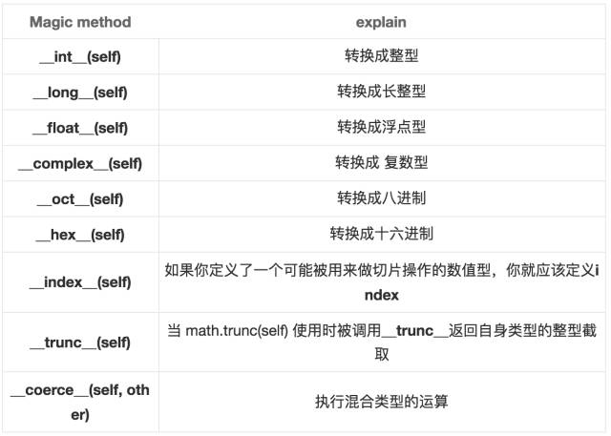
类型转换
版权：西部开源-郭帆 禁止售卖，盗版必究

Slide 14
类型转换
05
版权：西部开源-郭帆 禁止售卖，盗版必究

Slide 15
类型转换
版权：西部开源-郭帆 禁止售卖，盗版必究

Slide 16
索引与切片
06
版权：西部开源-郭帆 禁止售卖，盗版必究

Slide 17
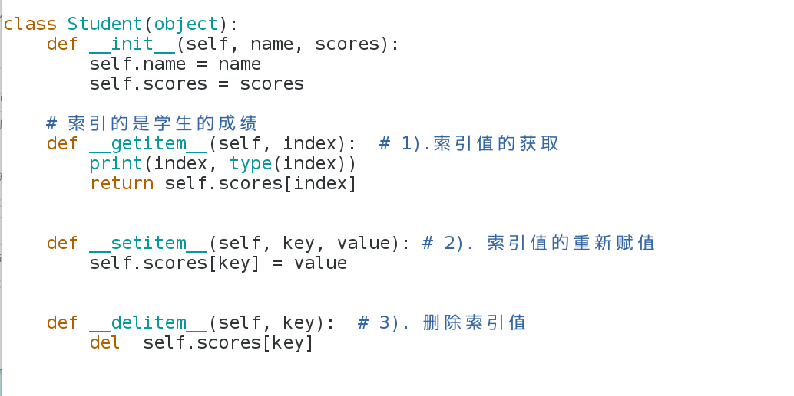
索引与切片
版权：西部开源-郭帆 禁止售卖，盗版必究

Slide 18
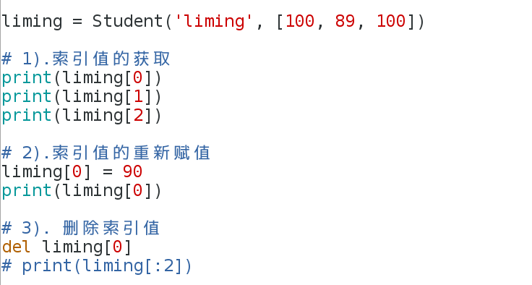
索引与切片
版权：西部开源-郭帆 禁止售卖，盗版必究

Slide 19
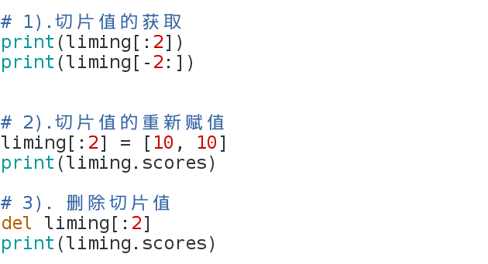
索引与切片
版权：西部开源-郭帆 禁止售卖，盗版必究

Slide 20
重复,连接与成员操作符
07
版权：西部开源-郭帆 禁止售卖，盗版必究

Slide 21
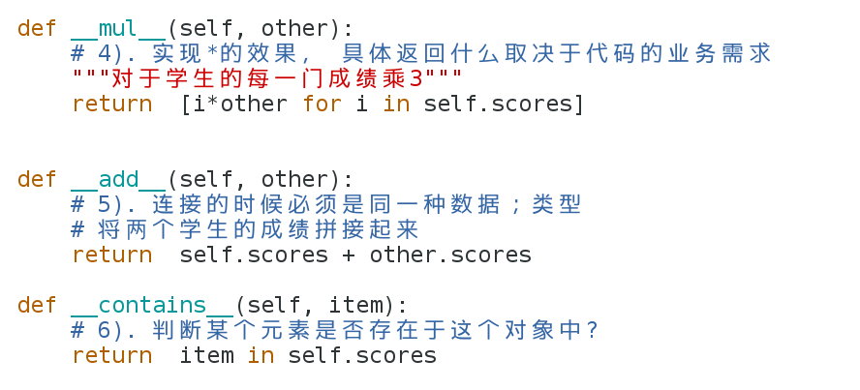
重复,连接与成员操作符
版权：西部开源-郭帆 禁止售卖，盗版必究

Slide 22
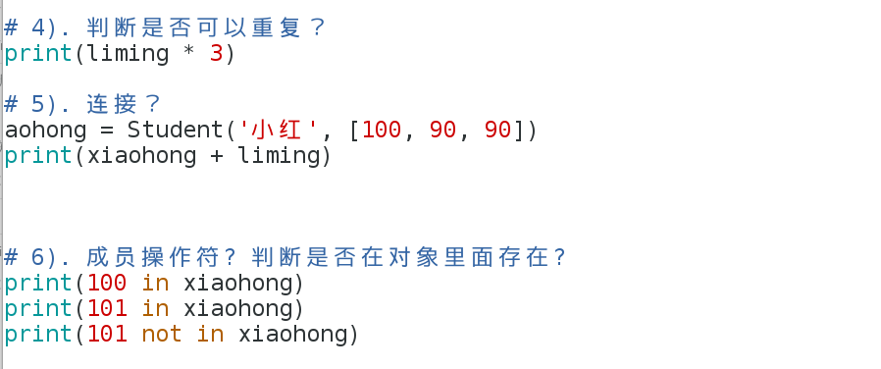
重复,连接与成员操作符
版权：西部开源-郭帆 禁止售卖，盗版必究

Slide 23
循环
08
版权：西部开源-郭帆 禁止售卖，盗版必究

Slide 24
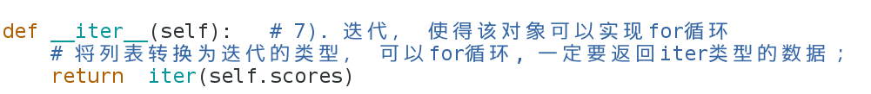
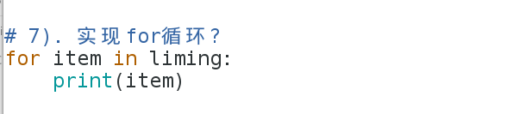
循环
版权：西部开源-郭帆 禁止售卖，盗版必究

Slide 25
with语句安全上下文
09
版权：西部开源-郭帆 禁止售卖，盗版必究

Slide 26
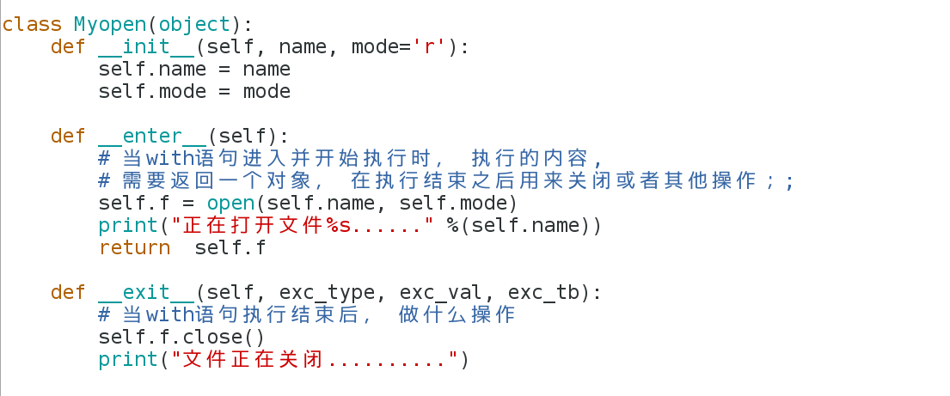
with语句安全上下文
版权：西部开源-郭帆 禁止售卖，盗版必究

Slide 27

with语句安全上下文
版权：西部开源-郭帆 禁止售卖，盗版必究

Slide 28
魔术方法汇总
10
版权：西部开源-郭帆 禁止售卖，盗版必究

Slide 29
魔术方法汇总
基本的魔法方法
有关属性的魔术方法
比较操作符
算数运算符
反运算
增量赋值运算
一元操作符
类型转换
上下文管理（with 语句）
容器类型
版权：西部开源-郭帆 禁止售卖，盗版必究

Slide 30
再见
讲师：郭帆
西安西部开源教育科技有限公司
版权：西部开源-郭帆 禁止售卖，盗版必究

